Slide 1

Proyecto:
Practica Supervisada
Universidad Tecnológica Nacional
Facultad Regional Córdoba
Tecnicatura Superior en Programación
Año 2015
Gestor de Terapia
Ochoa Erika Cecilia – Leg: 15771

Slide 2
Enunciado
Luego del relevamiento de información realizado al Psicólogo que ha solicitado el desarrollo de un sistema de información que le facilite la administración de turnos para la atención especializada pacientes, poder llevar un historial psicológico de los pacientes de un modo más eficiente, obtener estadísticas por pacientes sobre los problemas más frecuentes por lo que se realiza la terapia al igual que la evolución de la misma; se puede detallar el siguiente proceso para la gestión de los turnos y cobros a los pacientes: los turnos son dados de lunes a viernes en los horarios 10:00hs a 12:00hs y 15:00hs a 19:00hs, en función de la reserva realizada por el paciente. Frecuentemente se anotan más pacientes de los que se pueden llegar a atender y esto genera conflictos.
Los pacientes que ya han sido atendidos alguna vez, podrán solicitar los turnos telefónicamente o por e-mail; en cambio los nuevos pacientes deberán responder una serie de preguntas antes de poder solicitar un turno.
Los turnos que se dan pueden ser para consultas o para la realización de pruebas especiales.
Al finalizar la consulta el paciente abona la misma de no hacerlo se registra su deuda.
En la actualidad, el histórico de paciente se registra en hojas o cuadernos que muchas veces no son actualizarlas o se extravían de esta manera se dificulta el seguimiento de la terapia.

Slide 3
Informe diagnóstico de necesidades y/o problemas
En base a la información relevada se determino el siguiente listado de necesidades expresadas por el cliente:
Necesidades
Poder registrar y actualizar el historial psicológico de cada paciente.
Llevar un registro actualizado de los turnos.
Poder consultar los turnos por día.
Poder consultar los días y horarios disponibles para asignar a pacientes.
Poder consultar los pacientes que adeudan la consulta y el monto de la misma.
Problemas
No existe un manejo apropiado de los datos de los pacientes y de su respectiva terapia, dificultando el seguimiento de la misma.
El cliente desea poder consultar el histórico de terapia.

Slide 4
Propuesta mediante la definición del Objetivo, Límite y Alcances.
Sistema de Información
Objetivo:
Brindar información necesaria y completa para una correcta gestión de turnos, administración de pacientes y gestión del historial de terapia, permitiendo el seguimiento de la misma; emitiendo los listados e informes necesarios.
Límite:
DESDE la registración del paciente HASTA la emisión de informes sobre turnos e histórico de terapia por paciente.

Slide 5
Alcances:
Requerimientos Funcionales (Requerimientos globales)
Detallando Alcances
Administrar datos de pacientes
Registrar nuevo paciente
Registrar modificaciones de datos de paciente
Registrar baja de paciente
Administrar datos de diagnósticos
Administrar datos de tratamientos
Administrar datos de pruebas
Registrar nuevo tipo de prueba.
Registrar modificaciones de datos en tipo de prueba
Registrar baja de tipo de prueba
Administrar datos de recursos utilizados
Gestionar de turnos
Consultar días y horarios disponibles
Registrar turno
Gestionar datos de consultas (Registrar nueva consulta)
Ingresar fecha
Ingresar Motivo consulta
Seleccionar Diagnóstico
Ingresar prueba
Ingresar tratamiento
Gestionar seguimiento de diagnósticos
Ingresar fecha seguimiento
Seleccionar diagnóstico
Ingresar estado
Ingresar tratamiento
Ingresar observaciones
Gestionar terapia (Registrar, modificar y eliminar cada consulta)
Consultar datos de paciente (Verificar si existe)
Consultar datos de prueba
Brindar información sobre las pruebas realizadas por pacientes.
Brindar información de los problemas más comunes por los que se inicia la terapia.
Brindar información sobre inasistencia de consultas por fecha y paciente.
Brindar información de las consultas que posean diagnostico.
Brindar información pacientes que no abonaron la consulta.

Slide 6
Requerimientos No Funcionales
Único punto de acceso a la aplicación mediante el ingreso de usuario y contraseña.
Diseño de pantallas del programa estilo Windows.
Formato de listados en hoja A4, letra arial tamaño de fuente 12.
Crear un modulo de ayuda en el programa.

Slide 7
Viabilidad de la Propuesta
Factibilidad Técnica
Los equipos utilizados cuentan con las siguientes características:
Un procesador de doble núcleo.
Una placa madre con placa de red integrada.
Acceso a internet.
Memoria RAM de 2 GBs.
Disco Rígido de 80 GBs 7200 RPM.
Monitor, teclado, mouse e impresora.
Sistema operativo Windows 7.
Capacitación
Las personas que utilizaran el software cuentan con conocimientos básicos en computación, por lo que sólo se necesitará capacitarlo en la utilización del software desarrollado.

Slide 8
Viabilidad de la Propuesta
Factibilidad Técnica
Evaluando el hardware existente y tomando en cuenta la configuración mínima necesaria, no se requirió realizar inversión inicial para la adquisición de nuevos equipos, actualizar los equipos existentes, ya que los mismos satisfacen los requerimientos establecidos tanto para el desarrollo y puesta en funcionamiento del sistema propuesto.
Factibilidad Económica
Generará ciertos beneficios como:
Ahorro de tiempo.
Mayor comodidad.
Seguridad de datos.
Mayor eficiencia en el manejo de gestión de turnos e historial de pacientes.
Factibilidad Operativa.
El sistema no va a presentar complejidad para su manejo, aunque se puede presentar cierta resistencia al cambio debido a la costumbre de trabajar con un sistema no automatizado, pero con la adecuada capacitación no se generarán inconvenientes.

Slide 9
Planificación
Aplicación de escritorio, desarrollada en JAVA con acceso a base de datos MySQL.
Comienzo de actividades 07/04/2014
Fin de actividades prevista 27/06/2014
Fin de actividades real 01/08/2014
Fechas de controles son los días lunes.
Primer fecha de control pautada para lunes 21/04/2014

Slide 10
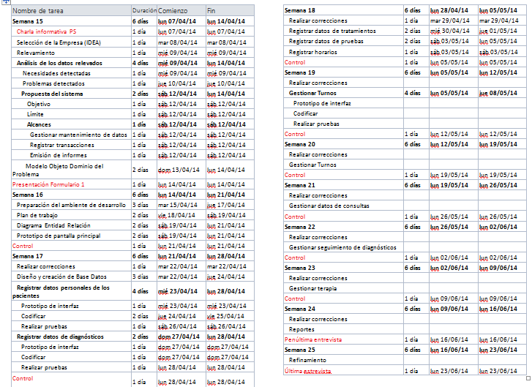
Planificación

Slide 11
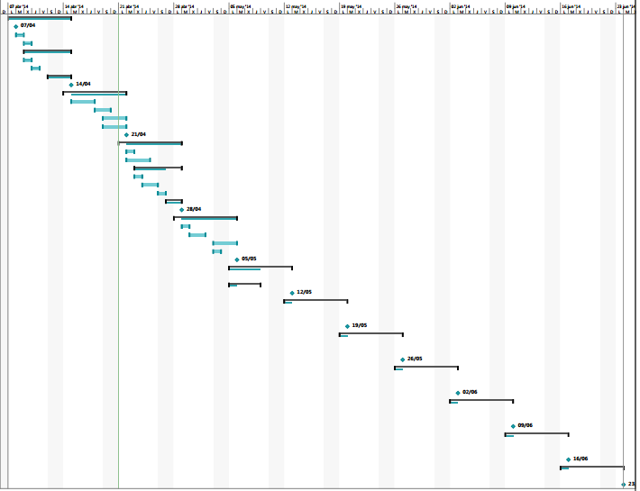

Slide 12
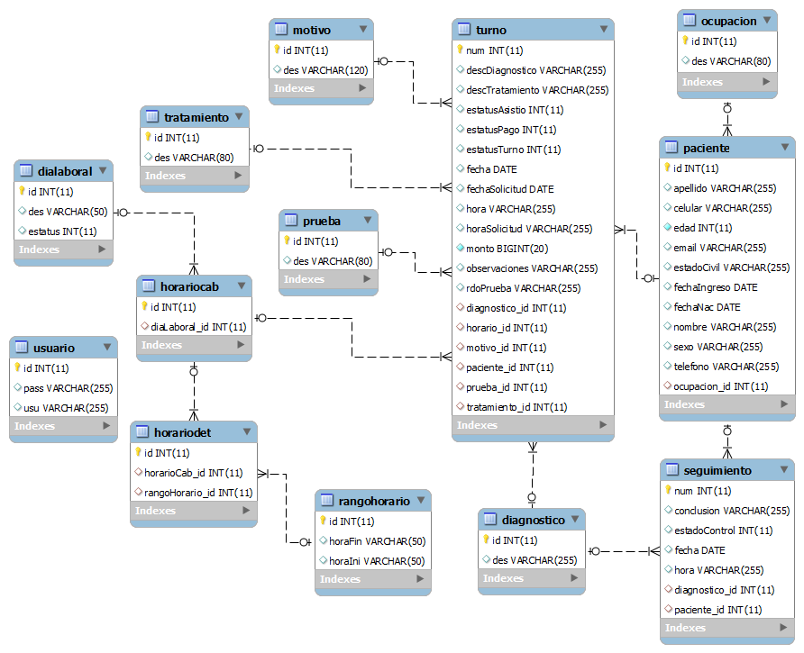
Diagrama de Entidad Relación (DER)

Slide 13
Funciones básicas del sistema.
Archivo
Registrar datos personales de los pacientes
Registrar datos de diagnósticos
Registrar datos de tratamientos
Registrar datos de pruebas
Registrar horarios
Procedimientos
Agenda
Consultar pacientes
Consultar horarios disponibles
Registrar nuevo turno
Consultar calendario de turnos
Pacientes
Consultar datos personales de los pacientes
Consultar antecedentes
Consultar importe adeudado de terapia
Consulta
Ingresar fecha
Ingresar Motivo consulta
Seleccionar Diagnóstico
Registrar nueva consulta
Seguimiento de consulta
Ingresar fecha seguimiento
Ingresar estado
Ingresar tratamiento
Ingresar observaciones
Estudios
Registrar nueva prueba (test psicológicos)
Visualizar todos los recursos
Reportes
Emitir reporte de pruebas realizadas por pacientes.
Emitir reporte de los problemas más comunes por los que se inicia la terapia.
Emitir reporte sobre inasistencia de consultas por fecha y paciente.
Emitir reporte de las consultas que posean diagnóstico.
Emitir reporte de pacientes que no abonaron la consulta.

Slide 14
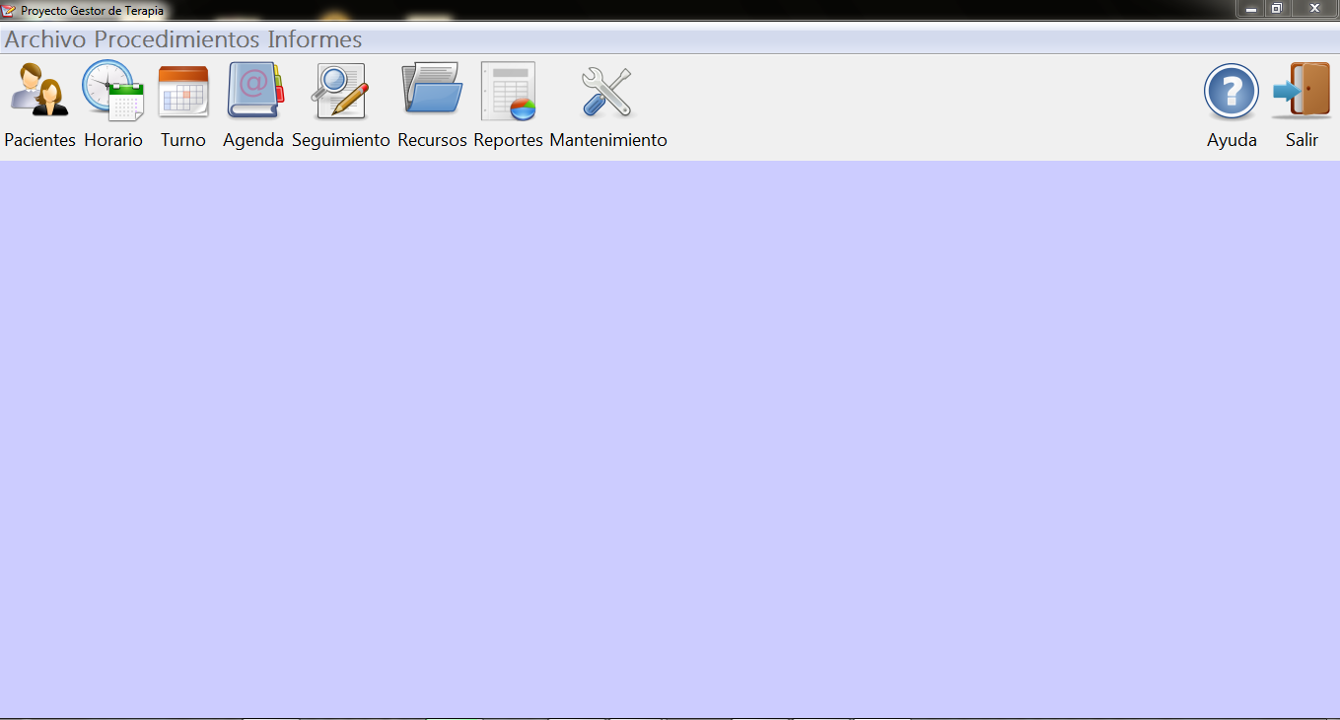
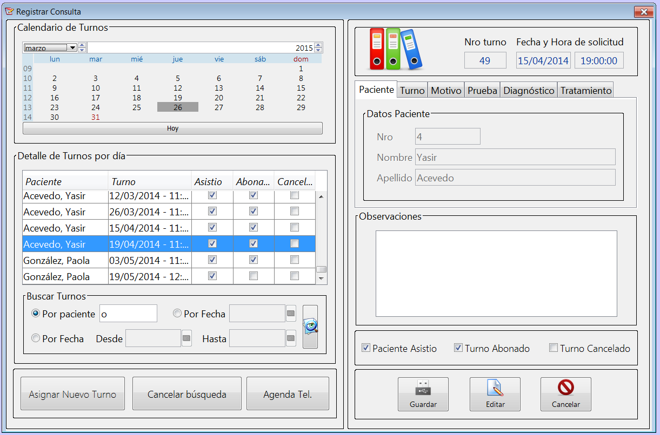
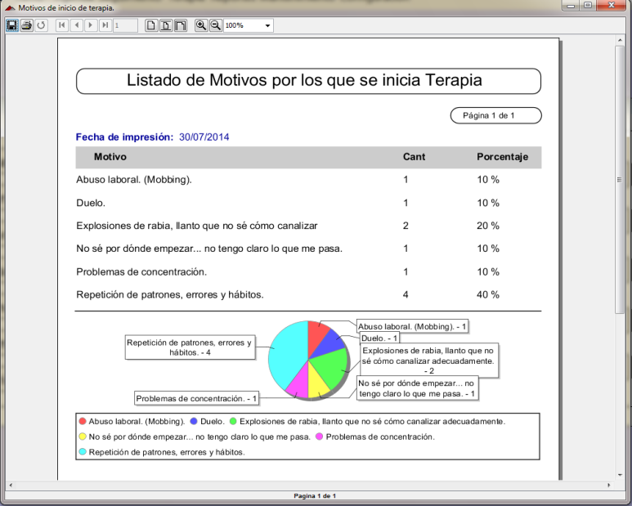
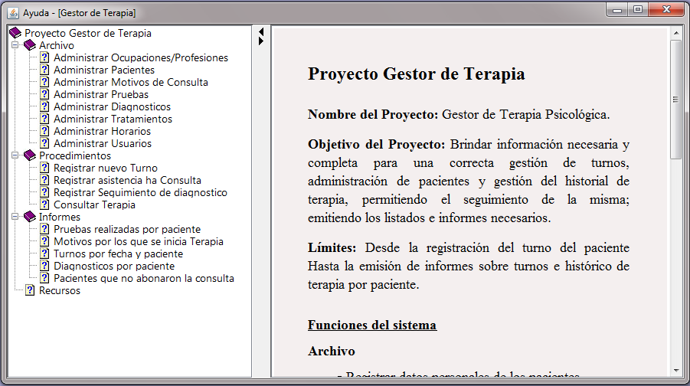

Slide 15
Los problemas y errores comunes
Los errores relacionados con el proceso.
Planificación excesivamente optimista. Los retos a los que se enfrenta alguien que desarrolla una aplicación en tres meses son muy diferentes de aquellos a los que se enfrenta alguien que desarrolla una aplicación que necesita un año. Fijar un plan excesivamente optimista predispone a que el proyecto falle por infravalorar el alcance del proyecto, minando la planificación efectiva, y reduciendo las actividades críticas para el desarrollo, como el análisis de requerimientos o el diseño. También supone una excesiva presión para el desarrollador, quien a largo plazo se ve afectado en su moral y su productividad.

Slide 16
Conclusión
Un Plan de Proyecto requiere gran cantidad de información.
Muchas veces no contamos con toda ella en el momento de la construcción.
No es posible hacer un seguimiento sin un plan de trabajo acorde.
Se ha tratado de hacer un proyecto de objetivo claro para proporcionar una herramienta que ayude a la toma de decisiones, que además tendrá una referencia teórica en el modulo de ayuda del sistema que sirva de referencia a la hora de comenzar a trabajar con el software.

Slide 17
Gracias por su atención

